Slide 1








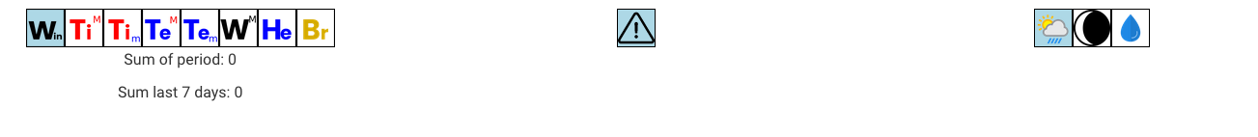





Ambient
Hive
Beekeeper
Tex M,m,Avg
WeathIcon
Moon
Bloom
Notifs
Inspects
Ajouter et reorganiser dans l’ordre suivant
WeatherIcon,TeM,Tem,He,RainIcon,moonIcon
Reorganiser dans l’ordre suivant
Br,Win,WM,TiM,Tim,Hi,TeM,Tem
Deux boutons : notifs et inspects
Avec bulles
Avec « poids »
Hi coleur rouge

Slide 2







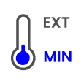






Ambient
Hive
Beekeeper

